Slide 1
Projektvorstellung
<Name Projekt>
Team:
Stefanos Papadopoulos,
Henrik Heimbürger,
Florian Roth

Slide 2
Inhalt
Projekt
Funktionsweise
XML-GUI Sprachdefinition
XML-Schema
Bibliothek
Projektplanung

Slide 3
Projekt
XML-Format zur Abbildung von grafischen Oberfächen
Definition eines Satzes an GUI-Komponenten
Entwicklung einer Bibliothek zur Erzeugung der Oberfläche
Notes:
Beschreibung der einzelnen Controlls ( buttons, checkboxen, checklisten.......)
Controlls können im Fenster durch Koordinaten positioniert werden

Slide 4
Vorteile
Flexibilität / Anpassbarkeit
Trennung von Oberflächendesign und Code
Plattformneutral
Programmiersprachenneutral
Wiederverwendung
Benutzer kann Oberfläche ändern
Notes:
Es kann auch ein Nachteil sein das der Benutzer die Oberfläche verändern kann

Slide 5
Nachteile
Performance

Slide 6
Sprachen und Tools
XAML (Microsoft)
Windows Presentation Foundation (ersetzt GDI/GDI+)
Ein Grundpfeiler der .NET 3.0 API
„Silverlight “ (ex-WPFE) -> Verfügbarkeit für andere Systeme -> Nur teilweise plattformunabhängig
Weiterentwicklung liegt bei Microsoft
fördert WVG -> schwächt vom W3C empfohlenen Standard SVG
Werkzeuge: Microsoft Expression Blend, Microsoft XAMLPad, Xamlon

Slide 7
Sprachen und Tools
XUL (Mozilla)
Firefox, Thunderbird, Sunbird ...
open source
Werkzeuge: Gecko Rendering Engine, XULRunner
Tutorial: http://www.xulplanet.com/
URL: http://www.mozilla.org/projects/xul/
MXML (Adobe)
Rich-Internet-Anwendungen
Werkzeuge: Adobe Flex (vereinigt Action Script und MXML)
URL: http://www.adobe.com/de/products/flex/

Slide 8
Sprachen und Tools
XForms (W3C)
beschränkt auf das Web
bis heute wenig Unterstützung
Werkzeuge: Mozilla Gecko (Rendering Engine)
open source
URL: http://www.w3.org/MarkUp/Forms/
Beryl XML GUI Library
XML-basierendes Swing GUI Framework inkl. Visual Editor
open source
URL: http://xmlgui.tigris.org/

Slide 9
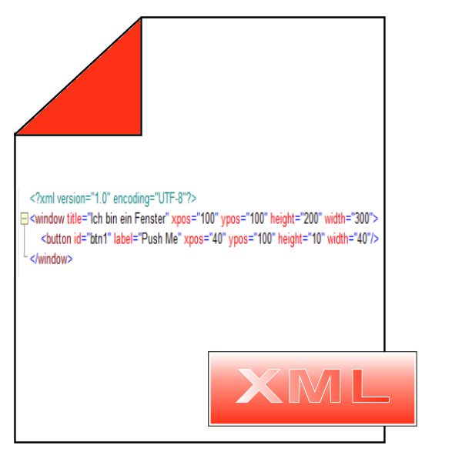
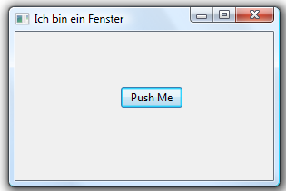


Funktionsweise

Slide 10
Bibliothek
Erzeugung der definierten Container und Controls aus XML
Manipulation der definierten Attribute
Unterstützung von Events
Referenzimplementierung für Java (SWT)
Ggf. Erweiterung auf .NET (Windows Forms) und Python (wxWindows)

Slide 11
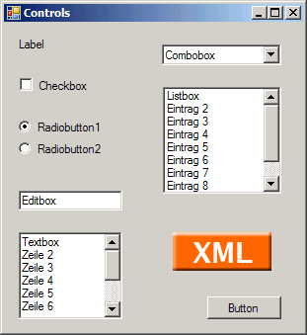
Unterstützte Controls

Slide 12
Unterstützte Controls
Window:
Position & Größe
Titel
<window title=“Controls“
xpos="100" ypos="100"
width="311" height="339">
<!-- Controls -->
</window>

Slide 13
Unterstützte Controls
Label:
Identifier
Position & Größe
Text
<label id="label1"
xpos="12" ypos="15"
width="33" height="13"
label="Label" />

Slide 14
Unterstützte Controls
Checkbox:
Identifier
Position & Größe
Text
Anfangszustand
<checkbox id="checkbox1"
xpos="15" ypos="55"
width="74" height="17"
label="Checkbox"
checked=“false“ />

Slide 15
Unterstützte Controls
Radiogroup:
Identifier
Vorselektierter Eintrag [opt.]
Radiobutton:
Identifier
Position & Größe
Text
<radiogroup id="radiogroup1"
checked=“radiob1“>
<radiobutton id=“radiob1“
xpos="15" ypos="97"
width="89" height="17"
label=“Radiobutton1“ />
<!-- weitere Radiobuttons -->
</radiogroup>

Slide 16
Unterstützte Controls
Editbox:
Identifier
Position & Größe
Text
<editbox id="editbox1
xpos="15" ypos="170"
width="105" height="20"
label="Editbox" />

Slide 17
Unterstützte Controls
Textbox:
Identifier
Position & Größe
Text
<textbox id="textbox1"
xpos="15" ypos="212"
width="105" height="88"
text="Textbox | Zeile 2" />

Slide 18
Unterstützte Controls
Combobox:
Identifier
Position & Größe
Combobox Item:
Text
Selektion?
<combobox id="combobox1"
xpos="15" ypos="44"
width="75" height="23"
selected=“Combobox“>
<item label=“Combobox“ />
<item label=“Eintrag 2“ />
<!-- weitere Einträge -->
</combobox>

Slide 19
Unterstützte Controls
Listbox:
Identifier
Position & Größe
Mehrfachselektion erlaubt?
Listbox Item:
Text
Anfangszustand
<listbox id="listbox1"
xpos="161" ypos="65"
width="120" height="108"
multiselect="false" />
<item label=“Listbox“
selected=“false“ />
<!-- weitere Einträge -->
</listbox>

Slide 20
Unterstützte Controls
Imagebox:
Identifier
Position & Größe
Bildquelle
Alternativer Text
<image id="imagebox1"
xpos="171" ypos="212"
width="100" height="39"
source="xml.png"
default=“XML Logo“ />

Slide 21
Unterstützte Controls
Button:
Identifier
Position & Größe
Text
<button id="button1"
xpos="206" ypos="277"
width="75" height="23"
label="Button" />

Slide 22
Unterstützte Controls
Nicht gezeigt – Group:
Erlaubt Wiederverwendung einer Gruppe von Controls
optional sichtbar (Groupbox)
Mögliche weitere Controls:
MenuBar (Menüleiste)
TreeView (Baumstruktur)
PageControl (Registerkarten)
StatusBar (Statuszeile)
Trennlinien

Slide 23
Projektplanung

